Slide 1
計算機實習 11
2019/12/13

Slide 2
Outline
數學函數
物件導向概念
繼承（Inheritance）
課堂練習

Slide 3
數學函數

Slide 4
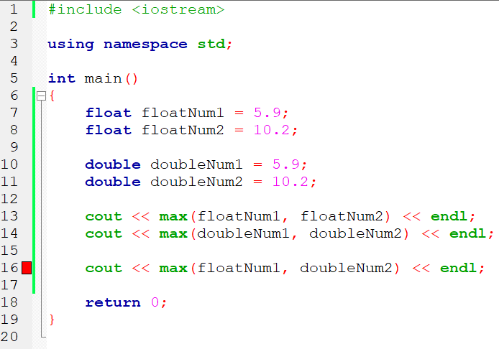
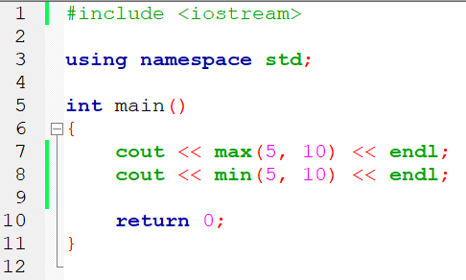
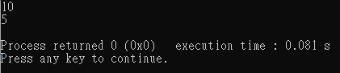
max():取較大值
min():取較小值
max()、min()都可接受浮點數作為參數，但兩個參數資料型態必須相同。

Slide 5
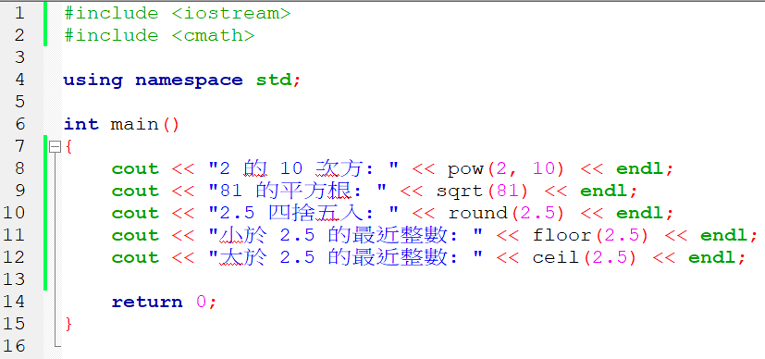
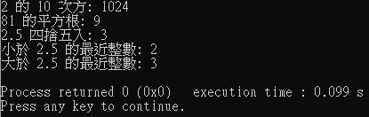
常用的數學函數
除了max()、min()，使用其他數學函數需include cmath函式庫

Slide 6
其他常用的數學函數
函數 | 說明
abs(x) | 取絕對值
sin(x) | sin三角函數
cos(x) | cos三角函數
tan(x) | tan三角函數
log(x) | 以常數e為基底的對數
log10(x) | 以10為基底的對數
exp(x) | 常數e的x次方
注意：浮點數運算會存在誤差，即使用內建數學函數，計算出來結果也不一定正確。
參考資料：
https://www.w3schools.com/cpp/cpp_math.asp
http://www.cplusplus.com/reference/cmath/ (最完整)

Slide 7
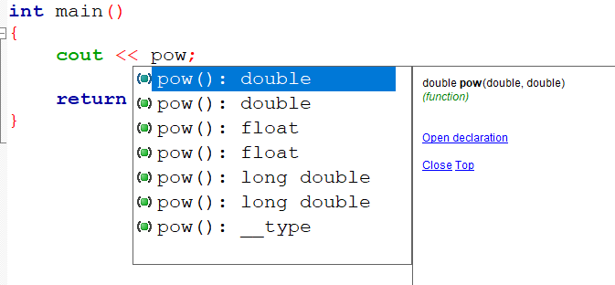
使用時的小訣竅
回傳資料型態
可接受的參數資料型態

Slide 8
物件導向概念

Slide 9
什麼是物件導向?
物件導向程式設計（Object-oriented programing），通常縮寫為OOP。
現在的程式語言幾乎都支援OOP，如C++、C#、Java、Python、JavaScript等。
OOP具有3個基本特性：
封裝（Encapsulation）
繼承（Inheritance）
多型（Polymorphism）

Slide 10



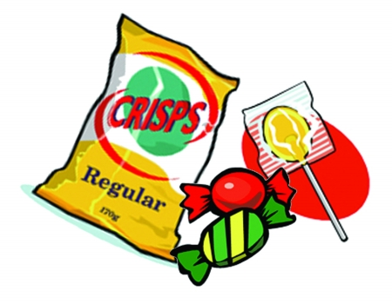
為何使用物件導向?
OOP較程序式程式設計（Procedural programing）直觀，更貼近日常生活的思考模式。
假設一個商店管理系統：
店員
顧客
商品

Slide 11
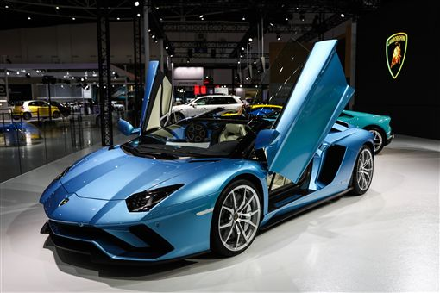

Class(類別) vs. Object(物件)
object 是 class 的 instance(實例)。
Instantiate(實例化)
Class(汽車設計圖)
Object(汽車)

Slide 12
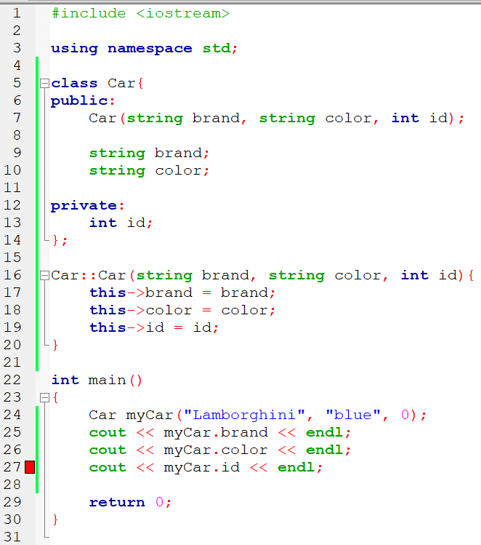
class 定義及實作(汽車設計圖)
實例化產生 myCar 這個 object (汽車)
因為 id 是 private 屬性，無法直接存取

Slide 13
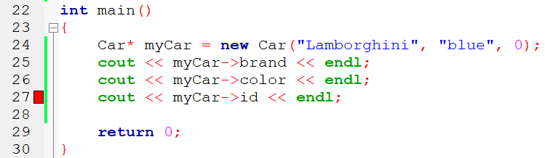
用new來實例化
用 new 實例化會是一個 pointer，因此使用物件屬性和方法時必須用「->」。
id 一樣是 private 屬性，無法直接存取。

Slide 14
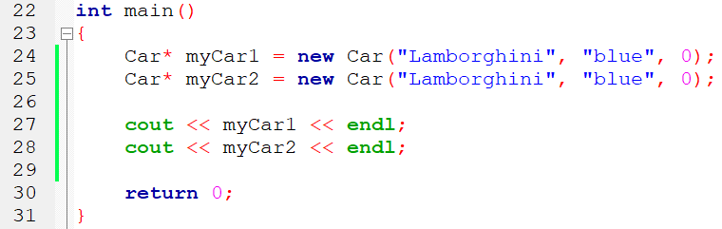
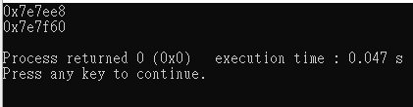
雖然看起來是一樣的2台車，但它們位址不同，其實是完全不同的物件。

Slide 15
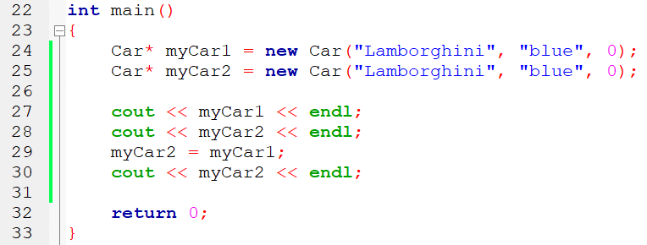
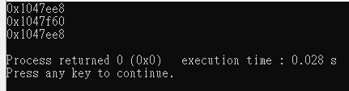
現在 myCar2 的車和 myCar1 的車是相同的。

Slide 16
繼承（Inheritance）

Slide 17
單一繼承：只有一個父類別。
多重繼承：有兩個以上的父類別。
子類別會繼承父類別的屬性和方法（除了private的屬性和方法）。
C++支援多重繼承。
父類別
父類別
父類別
子類別
子類別
單一繼承
多重繼承

Slide 18
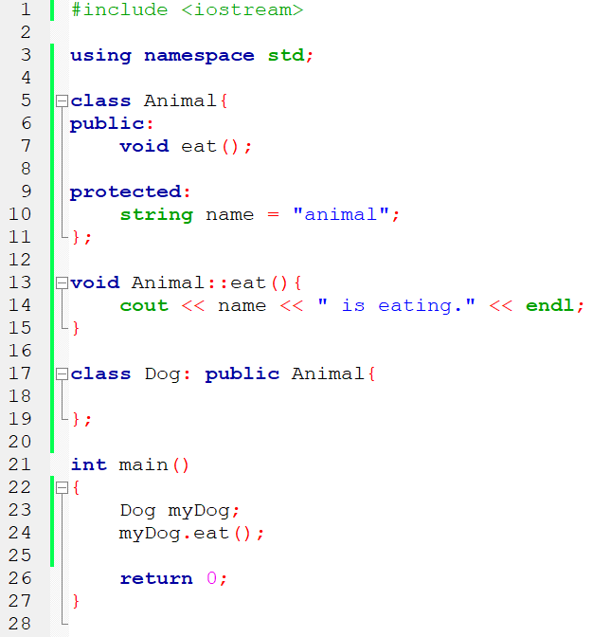
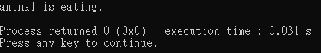
Animal類別定義和實作
宣告一個Dog類別繼承Animal
呼叫的方法是從Animal繼承過來的

Slide 19
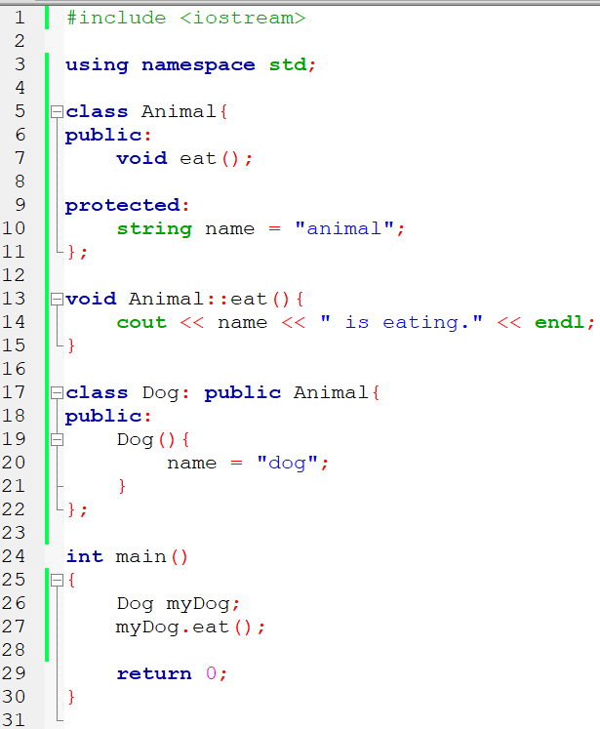
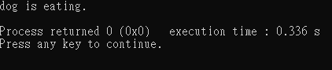
加一個Constructor讓Dog產生的物件name都是”dog”。
而name是protected屬性，所以子類別可以存取。

Slide 20
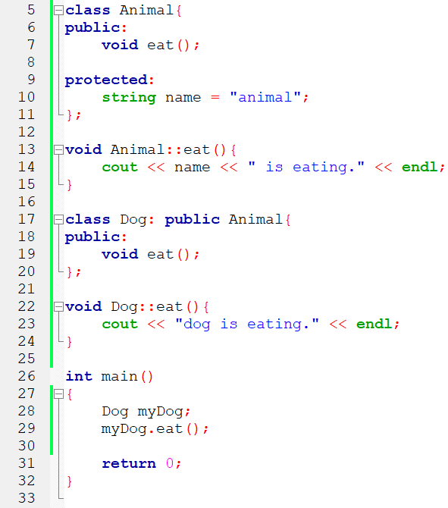
或是實作Dog自己的eat方法。
改寫父類別相同方法，稱作overriding。

Slide 21
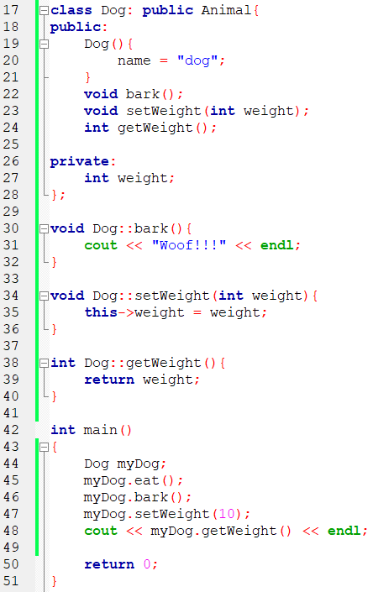
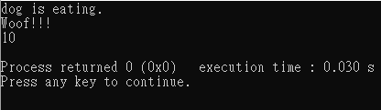
當然也可以新增自己的屬性和方法。

Slide 22
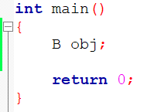
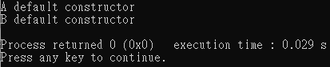
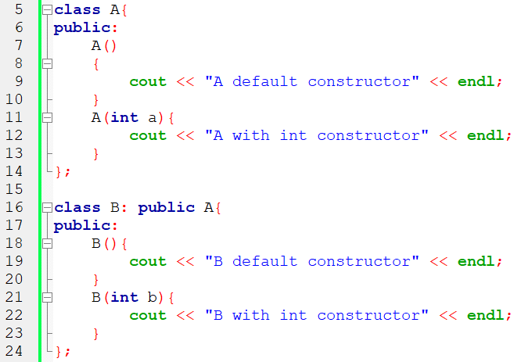
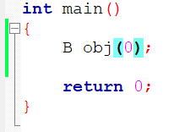
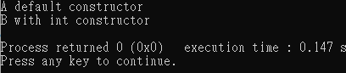
Constructor在繼承中的順序
無論子類別用哪個Constructor，都會先執行父類別的預設Constructor。

Slide 23
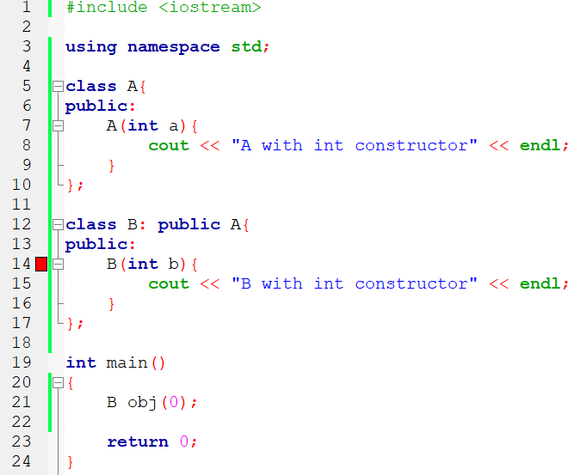
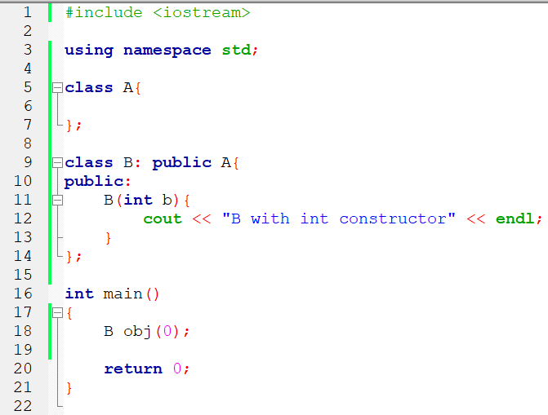
等同於
class A{
public:
A(){}
};
當類別裡面沒有宣告任何Constructor的時候，編譯器會預設default Constructor為{}。
但只要有宣告其他Constructor，卻沒有default Constructor編譯就會出錯。

Slide 24
課堂練習11
繳交截止日期：2019/12/13 23:55

Slide 25
練習11 – Inheritance
請定義一個 Shape 類別：
1個 protected 屬性 shapeName
2個 public 方法，回傳資料型態皆為 double，分別是 getPerimeter(求周長)
和 getArea(求面積)
接著定義以下3個類別各自 private 的屬性來繼承 Shape，並透過 overriding 來實作方法：
Rectangle：寬width、高height (皆為int)
Triangle：三邊長a、b、c (皆為int)
Circle：半徑r (int)

Slide 26
練習11 – Inheritance
Input：
第一行為 Rectangle 的寬、高，第二行為 Triangle 的 a、b、c，最後一行是Circle 的 r。
Output：
依序為 Rectangle 面積、周長、Triangle 面積、周長、Circle 面積、周長。

Slide 27

練習11 – Inheritance
input | output
5 4 6 6 6 3 | 20 18 15.5885 18 28.2743 18.8496
10 20 3 4 5 10 | 200 60 6 12 314.159 62.8319

Slide 28
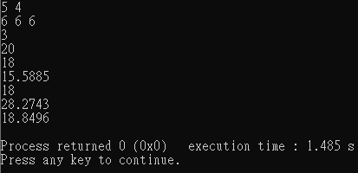
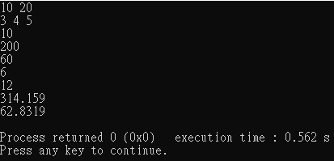
練習11 – Inheritance
浮點數會有誤差，答案不要差太多即可。

Slide 29
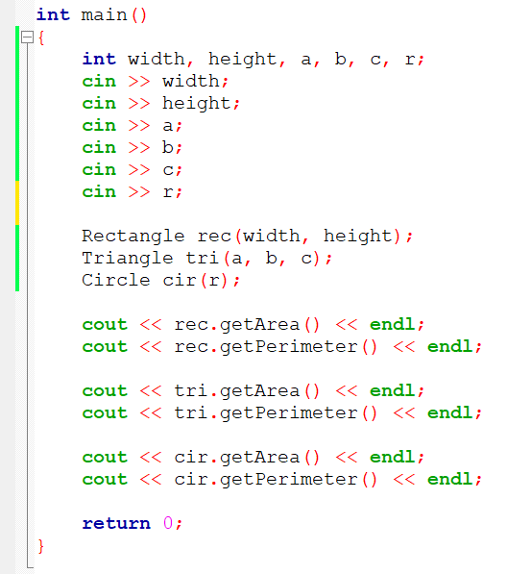

練習11 – Inheritance
Hint:
include cmath 後，可使用$π$ 常數 M_PI：
#include <cmath>
cout << M_PI << endl;
可繳交多個檔案，但檔名需與類別名稱一致。
右圖為 main 的參考寫法。不一定要用Constructor
去設定屬性，也可自行新增設定屬性方法。

Slide 30
繳交規範

Slide 31
繳交方式
1. 作業上傳以 LMS系統 為主 https://lms.ncu.edu.tw/
2. 有修計實者，作業繳交至 “計算機實習I”
3. 無修計實者，但有修計概者，作業繳交至 “計算機概論I”
4. 不接受補交

Slide 32
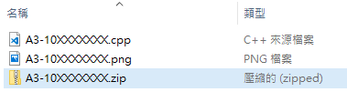
繳交內容
上傳內容須為 .zip 壓縮檔
內容包含:
程式碼 (.cpp)
執行結果截圖 (只接受 .png 或 .jpg 形式)
檔名皆須為 AX-10XXXXXXX 或 PX-10XXXXXXX
Assignment: A
Practice: P
壓縮的內容
要上傳的壓縮檔

Slide 33
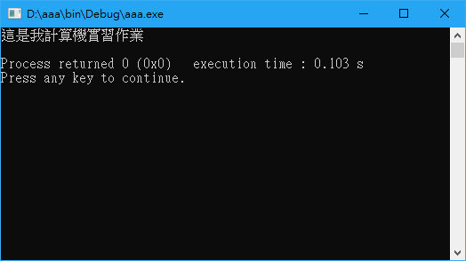
截圖範例

Slide 34
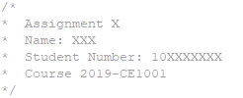
繳交格式
程式碼開頭要有以下文字
計算機概論Ⅰ : 2019-CE1001
計算機實習Ⅰ-A : 2019-CE1003-A
計算機實習Ⅰ-B : 2019-CE1003-B
作業: Assignment
練習: Practice

